Slide 1
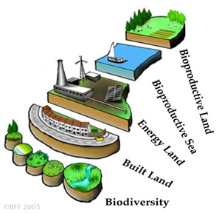
ECOLOGICAL FOOTPRINT
Por: M. en I. Mario González

Slide 3
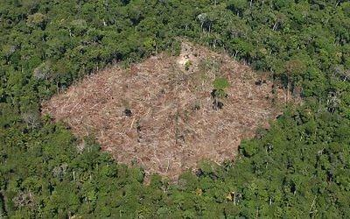
La huella ecológica es un indicador ambiental de carácter integrador del impacto que ejerce una cierta comunidad humana, país, región o ciudad sobre su entorno».

Slide 4
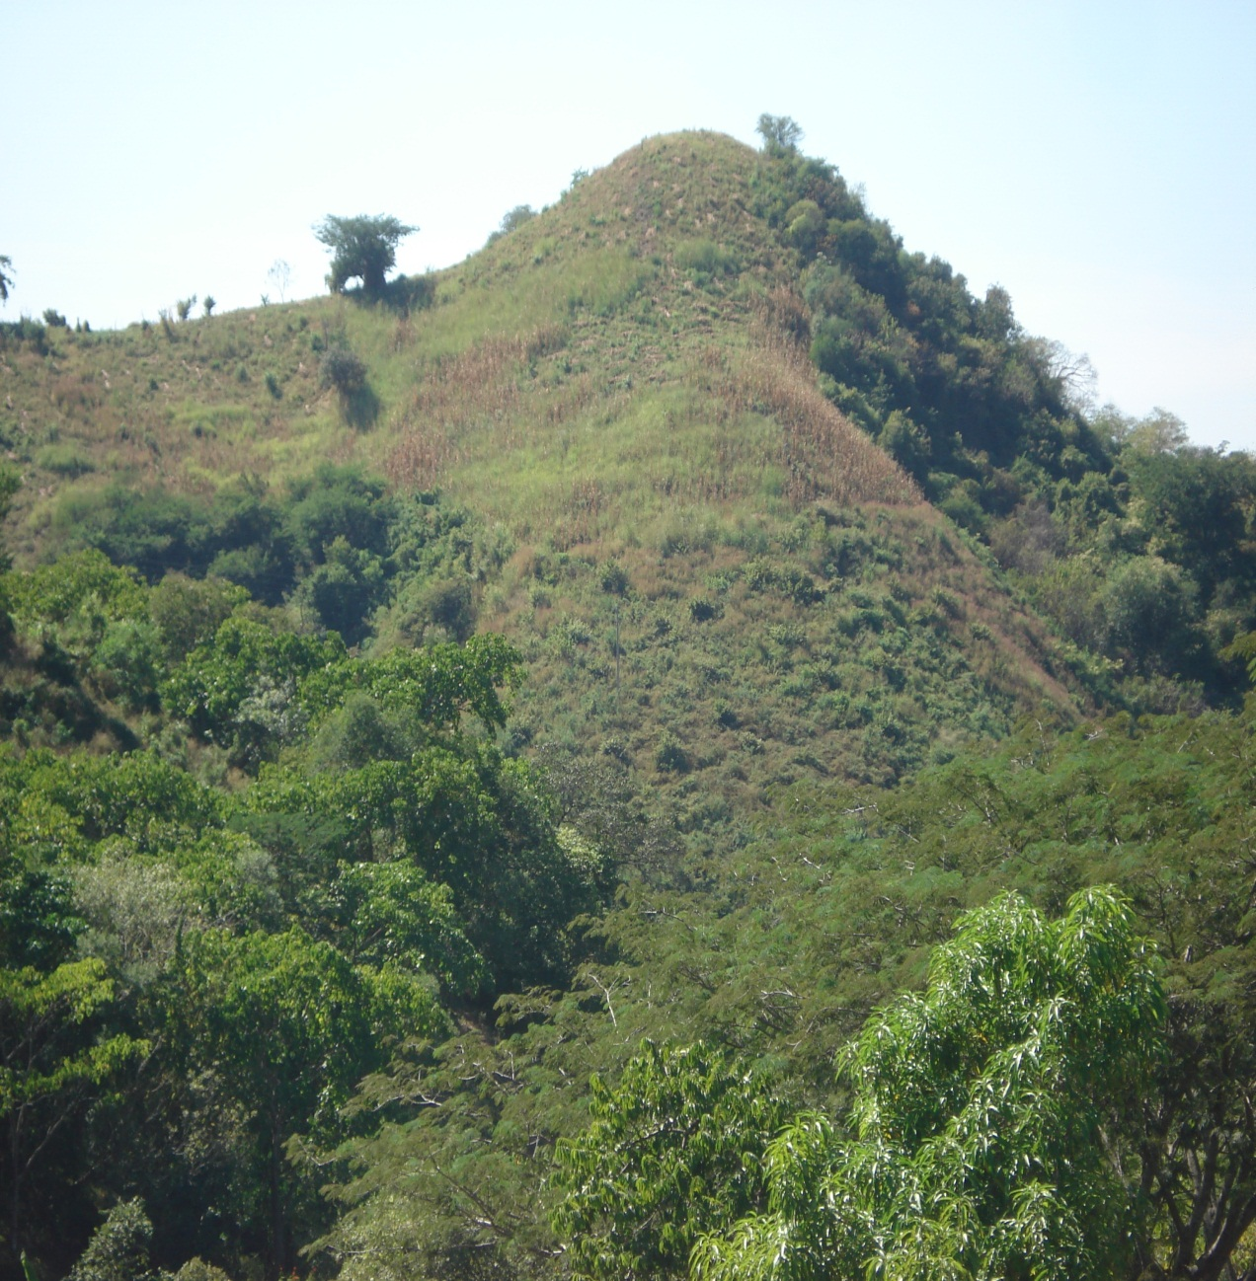
Es el área de terreno necesario para producir los recursos consumidos y para asimilar los residuos generados por una población determinada con un modo de vida específico, donde quiera que se encuentre esa área.
Fue definida en 1996 por William Rees y Mathis Wackernagel en la School for Community & Regional Planning (Escuela para la Planificación Comunitaria y Regional) de la Universidad de la Columbia Británica.

Slide 5
La metodología de cálculo consiste en contabilizar el consumo de las diferentes categorías y transformarlo en la superficie biológica productiva apropiada a través de índices de productividad. Estas categorías son:
Cultivos: área para producir los vegetales que se consumen. Constituye la tierra más productiva ecológicamente, y genera la mayor producción neta de biomasa utilizable por las comunidades humanas.
Pastos: área dedicada al pastoreo de ganado.
Bosques: área en explotación para producir la madera y el papel.
Mar productivo: área para producir pescado y marisco.
Terreno construido: áreas urbanizadas u ocupadas por infraestructuras.
Área de absorción de CO2: superficie de bosque necesaria para la absorción de la emisión de CO2 debida al consumo de combustibles fósiles para la producción de energía. Se contabilizan consumos en la producción de bienes, gastos en vivienda y transportes, entre otros.

Slide 6
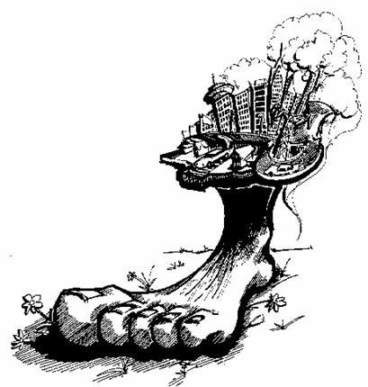
Conceptos básicos:
Huella individual para cada recurso (6 categorías ecológicas: cultivos, pastos, bosque, mar, superficie construida y áreas de absorción de CO2).
aa=c/p
aa=área apropiada per cápita para la producción de cada artículo de consumo. c=consumo medio anual de ese artículo (kg/cap). p=su productividad media o rendimiento (kg/Ha).
Huella ecológica per cápita (sumatorio de huellas individuales).
ef=aa
Huella global (de un país).
HG=(producción+importación-exportación)/productividad media mundial
Huella local.
HL=HG*factor de rendimiento

Slide 7
Déficit ecológico
El déficit ecológico es la diferencia entre el área disponible (capacidad de carga) y el área consumida (huella ecológica) en un lugar determinado. Pone de manifiesto la sobreexplotación del capital natural y la incapacidad de regeneración tanto a nivel global como local.
La capacidad de carga es la capacidad local disponible, teniendo en cuenta la productividad del terreno y una reserva del 12% para conservación de la biodiversidad[1]. Supone la máxima explotación a que puede ser sometido un terreno sin dañar de manera permanente su productividad. A continuación estimamos la capacidad de carga del planeta teniendo en cuenta que existen 11.300 millones de hectáreas de terreno productivo y espacio marino, y que la población mundial es de 6.100 millones de personas. Repartiendo entre cada ser humano tocamos a:
0,25 Ha de cultivo.
0,6 Ha de pastos.
0,6 Ha de bosque.
0,5 Ha de mar.
0,03 Ha construídas.
El resultado sería 2.00 Ha/habitante y año, restando el 12% de biodiversidad, resulta un 1.75 Ha/habitante. La huella ecológica media global[2] es de 2,8 Ha/habitate, lo que la sitúa 2/3 por encima de la capacidad de carga.
0,8 Ha de cultivo.
1,5 Ha de pastos.
0,5 Ha de bosque.
0,2 Ha de mar.
0,1 Ha construídas.
1,7 Ha absorción CO2.

Slide 8
Cuadro 1: Huellas Ecológicas en diversos países del mundo, 1997. Hectáreas de terreno por habitante y año
Datos del informe «La Huella Ecológica: sustentabilidad, del concepto a hechos concretos» de la organización Redefining Progress
País | Población(millones de personas) | Huella ecológica | Capacidad de carga | Déficit
Estados Unidos | 271,6 | 12,5 | 5,5 | 7,0
Dinamarca | 5,2 | 10,3 | 5,6 | 4,7
Noruega | 4,3 | 9,2 | 5,9 | 3,3
Australia | 18,2 | 8,9 | 9,4 | -0,5
Canadá | 29,9 | 8,7 | 11,0 | -2,3
Suecia | 8,8 | 8,2 | 7,9 | 0,3
Finlandia | 5,1 | 8,2 | 9,6 | -1,4
Francia | 58,5 | 7,3 | 4,1 | 3,2
Inglaterra | 58,4 | 6,3 | 1,7 | 4,6
Holanda | 15,7 | 6,3 | 2,2 | 4,1
Alemania | 82,2 | 6,0 | 2,4 | 3,6
Austria | 8,2 | 5,9 | 4,0 | 1,9
Japón | 125,6 | 5,6 | 0,8 | 4,8
Italia | 57,2 | 5,6 | 0,8 | 4,8
España | 39,7 | 5,5 | 2,3 | 3,2
Rusia | 147,7 | 5,2 | 4,4 | 0,8
Chile | 14,6 | 3,6 | 2,0 | 1,6
México | 94,3 | 3,1 | 1,6 | 1,5
Tailandia | 59,2 | 2,6 | 1,3 | 1,3
Brasil | 163,1 | 2,2 | 10,9 | -8,7
China | 1243,7 | 1,8 | 0.8 | 1,0
Egipto | 64,4 | 1,8 | 0,7 | 1,1
India | 960,2 | 0,7 | 0,7 | 0,0
Paquistán | 143,8 | 1,1 | 0,7 | 0,4
Bangladesh | 122,0 | 0,6 | 0,3 | 0,3

Slide 9
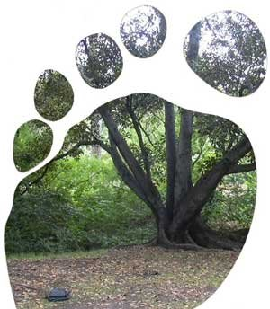
La situación actual no es más alentadora, según el Informe Planeta Vivo 2004 elaborado por WWF/Adena, la huella global es de 2,2 hectáreas por persona y año, siendo la capacidad de carga 1,8; se consume un 20% más de lo que la Tierra puede producir; y las poblaciones de especies vertebradas terrestres, marinas y de agua dulce han disminuido una media del 40% entre 1970 y 2000. Uno de los datos más significativos es que el consumo de energías fósiles ha aumentado un 700% de 1961 a 2001.

Slide 10
La carga global a que sometemos al planeta está actualmente un 35% por encima de lo que la naturaleza nos puede dar.
El análisis de la huella ecológica y las unidades elegidas para cuantificarla ponen de manifiesto cuantitativamente las vinculaciones de los hábitos y formas de vida con los problemas medioambientales.
Al ser una hectárea aproximadamente el área de un campo de fútbol resulta sencillo visualizar la influencia de cada individuo, así como el impacto que la ciudad provoca fuera de sus límites administrativos. Se presentan de forma simple y reducida no sólo la cantidad de recursos consumidos o los desechos producidos, sino también la capacidad del medio de producirlos, de absorberlos o de regenerarlos.

Slide 11
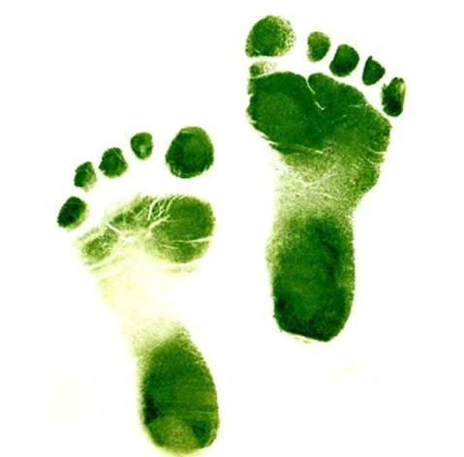
Aunque este indicador integra múltiples impactos, hay que tener en cuenta que otros no quedan contabilizados: la contaminación del suelo, del agua, de la atmósfera (a excepción del CO2), la erosión, etc; además se asume que en la práctica la productividad del suelo agrícola, ganadero y forestal no disminuye con el tiempo. Es un instrumento complejo, que requiere estadísticas y datos muy concretos, no siempre disponibles, pero que pone de manifiesto un estado de sobreexplotación.
La medida de los flujos del capital es fundamental para la gestión económica global, lo mismo debería suceder con el capital natural; la huella ecológica supone un instrumento que pone de manifiesto estos flujos. La presión sobre los recursos de la Tierra seguirá creciendo conforme estas regiones vayan desarrollándose y consumiendo más.
Cabe preguntarse si sería deseable o posible generalizar nuestro sistema de consumo viendo que, si todo el mundo viviera como un norteamericano medio, necesitaríamos tres planetas. Para reducir nuestra huella ecológica sólo queda escoger un estilo de vida más frugal y austero, un tipo de actitud y un concepto de desarrollo muy diferentes a los que ofrece el crecimiento económico que nos ha llevado a esta insostenible situación.

Slide 12
